Slide 1
Inserção de metadados para detecção de padrões no H.264
Tiago César Katcipis
Orientador: Prof. Dr. Antônio Augusto Medeiros Fröhlich
Co-orientador: Paulo Jorge Câmara Pizarro
Universidade Federal de Santa Catarina
Departamento de Informática e Estatística
Curso de Ciências da Computação
15 de Junho de 2011

Slide 2
Introdução
Tem crescido a demanda de soluções de segurança utilizando vídeo, como cercas virtuais, alarmes, detecção de objetos.
Dispositivos de gravação de vídeo em alta definição estão se tornando cada vez mais acessíveis, estando presentes até mesmo em celulares.
É inviável transmitir ou armazenar longos trechos de vídeo em alta definição. Processo de codificação se torna uma necessidade.

Slide 3
Motivação
Caso de uso, segurança em um aeroporto:
  Como analisar os vídeos de todas as câmeras?
    Buscar objetos de interesse de maneira centralizada, em múltiplos streams de vídeo ao mesmo tempo, necessitaria de um grande poder computacional.
Distribuir custo computacional nas câmeras, reutilizando algoritmos já existentes no codificador.

Slide 4
Objetivos
Obter metadados referentes a detecção de objetos durante o processo de codificação do vídeo, utilizando um detector de objetos integrado ao codificador.
Utilizar informações de estimativa de movimento calculadas pelo próprio codificador para auxiliar no processo de detecção de objetos.
Inserir os metadados obtidos no processo de codificação diretamente no bitstream do vídeo H.264 sem alterar o vídeo e a conformidade dele com o padrão.

Slide 5
Software de referência H.264
Foi escolhido para realizar o desenvolvimento do trabalho.
Normalmente utilizado para realizar provas de conceito dentro do padrão H.264.
Desenvolvido pelo JVT (Joint Video Team).
Foi utilizada a versão 17.2.

Slide 6
Metadados
Foram desenvolvidos 2 tipos diferentes de metadados:
  ExtractedYImage
    Objeto de interesse não comprimido.
    Obtido através do classificador Haar.
  ExtractedObjectBoundingBox
    Caixa delimitadora de um objeto de interesse.
    Possui um identificador único do objeto.
    Obtido através do classificador Haar + ME.

Slide 7
Classificador Haar - OpenCV
Detector de padrões em imagens estáticas.
Pode ser treinado para identificar diferentes objetos.

Slide 8
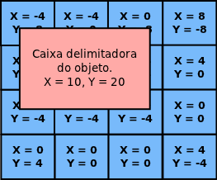
Como é utilizada a estimativa de movimento
A estimativa de movimento é calculada em blocos de 4x4 pixels.

Slide 9
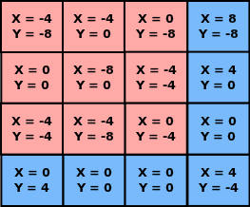
Como é utilizada a estimativa de movimento
É feita a média aritmética simples de todos os vetores.

Slide 10
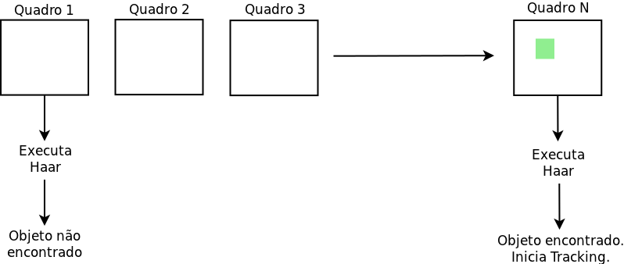
Como é realizada a detecção de um objeto
Executa o Haar a cada N frames até detectar.
Quando detectado inicia-se o tracking.

Slide 11
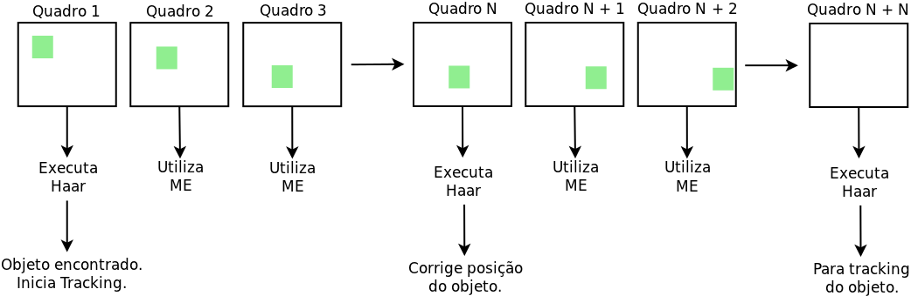
Como é realizado o tracking de um objeto
A cada quadro calcula a nova posição do objeto, utilizando o ME.
Depois de N frames executa o Haar.

Slide 12

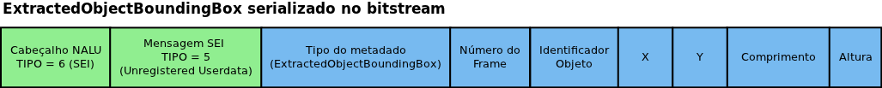
Transporte dos metadados
Metadados são transportados no bitstream do vídeo codificado dentro de mensagens SEI Unregistered Userdata.

Slide 13
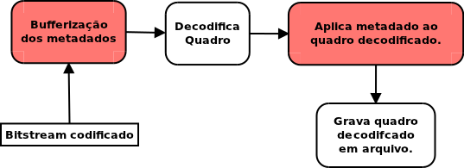
Como são aplicados os metadados

Slide 14
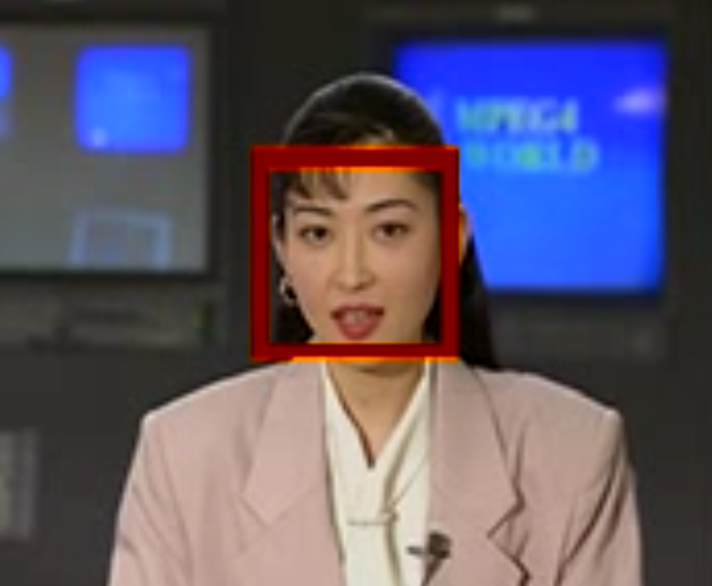
Caixa delimitadora desenhada no decodificador

Slide 15
Testes
Foram realizados 5 testes em cada vídeo:
  Sem detecção de objetos.
  Com detecção de objetos:
    Detecção a cada quadro.
    Detecção a cada 5 quadros, tracking 10 quadros.
    Detecção a cada 10 quadros, tracking 30 quadros.
    Detecção a cada 10 quadros, tracking 60 quadros.
Máquina utilizada:
  Processador Pentium(R) Dual-Core E5200 2.50GHz.
  4 gigabytes de memória RAM.
  Sistema operacional Ubuntu 11.04, 32 bits.

Slide 16
Vídeo Akiyo
Resolução = 176X144 (QCIF).
Total de quadros = 300.
Quadros por segundo = 30.
Espaço de cor = YUV 4:2:0.
 | Sem detecção | Detecção a cada quadro | 5 / 10 | 10 / 30 | 10 / 60
Tempo de codificação (segundos) | 35,053 | 38,889 | 35,500 | 35,260 | 35,190
Tamanho bitstream (bytes) | 359.220 | 372.974 | 372.790 | 372.560 | 372.561
Atraso na codificação | 0% | 10,94% | 1,27% | 0,59% | 0,39%
Aumento bitstream | 0% | 3,82% | 3,77% | 3,71% | 3,71%

Slide 17
Conclusões
Testes realizados tanto com o decodificador de referência como com o Gstreamer mostraram que o bitstream com os metadados inseridos mantiveram a conformidade o padrão MPEG 4 parte 10.
É viável utilizar estimativa de movimento calculada pelo próprio codificador para auxiliar no tracking de objetos.

Slide 18
Trabalhos futuros
Utilizar ME para desenvolver heurísticas de tracking.
Melhorar a integração do classificador Haar com o codificador .
Utilizar outro algoritmo de detecção de padrões que tenha uma maior interseção com os algoritmos presentes no codificador.
Utilizar apenas as informações de estimativa de movimento para realizar detecção de padrões de movimento.

